Slide 1



TE QUIERO
DIJISTE
Maria Grever
TRIO LOS PANCHOS

Slide 2
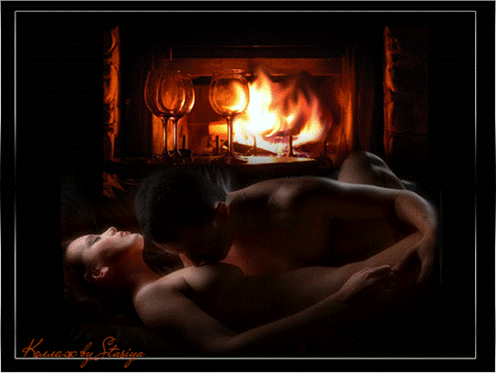
Te quiero dijiste
Tomando mis manos
Entre tus manitas
De blanco marfil
Te Quiero Dijiste
Trio Los Panchos

Slide 3
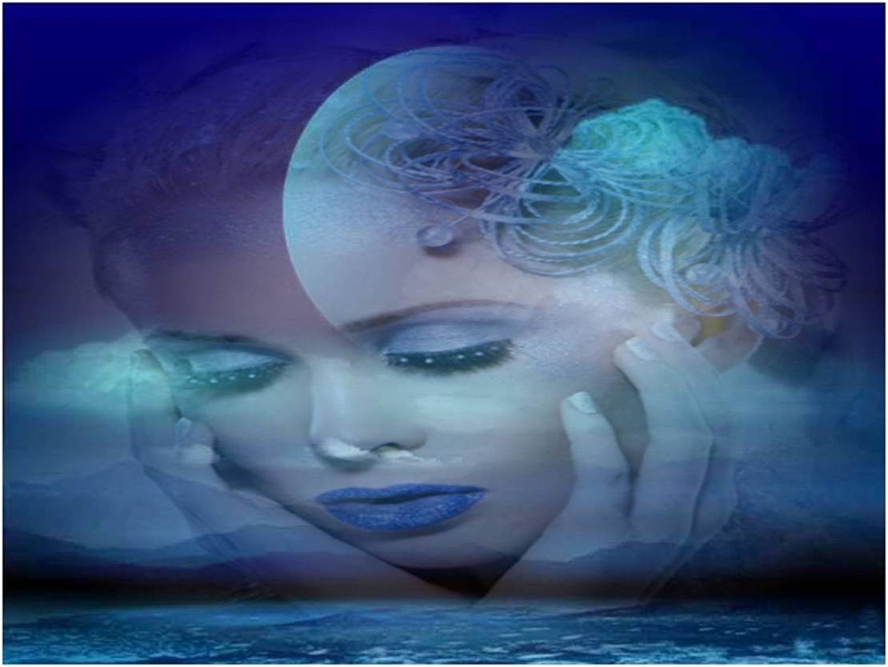

Y senti en mi pecho
Un fuerte latido
Despues un suspiro
Y luego el chasquido
De un beso febril

Slide 4

Munequita linda
De cabellos de oro
De dientes de perla
Labios de rubi

Slide 5
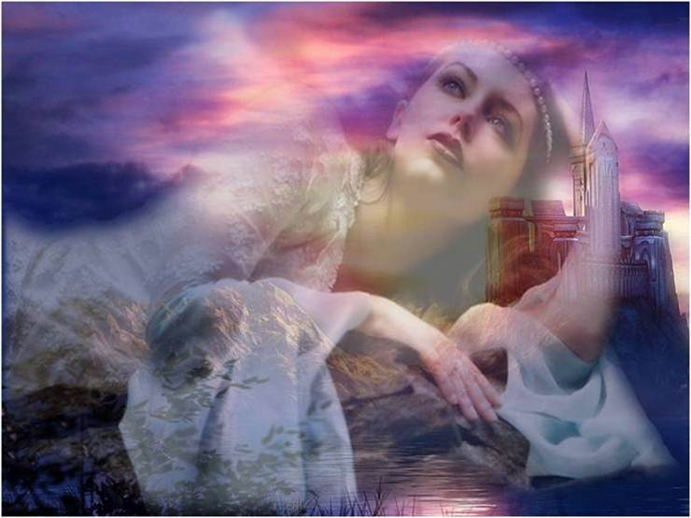
Dime si me quieres
Como yo te adoro
Si de mi te acuerdas
Como yo de ti

Slide 6
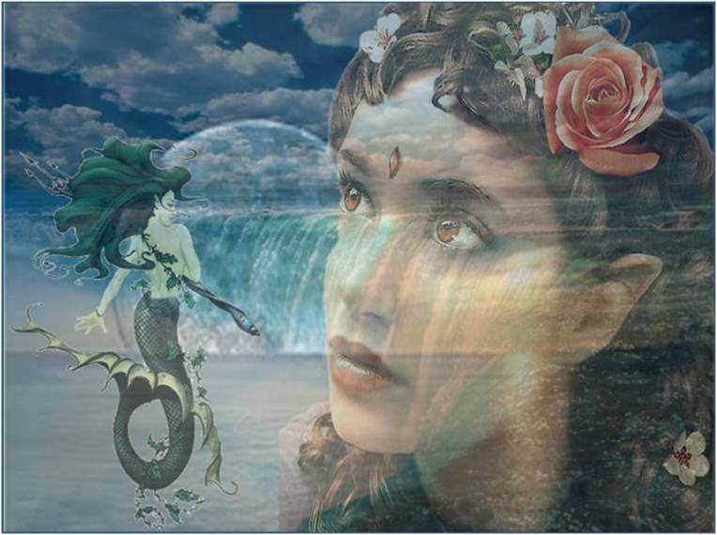
A veces escucho
Un eco divino
Que envuelto en la brisa
Parece decir

Slide 7
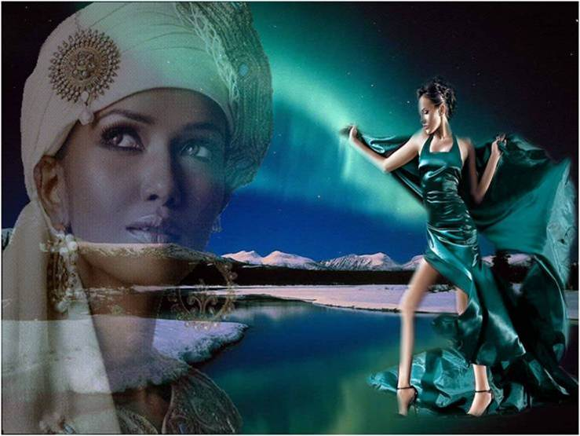
Si te quiero mucho
Mucho mucho mucho
Tanto como entonces
Siempre hasta morir

Slide 8
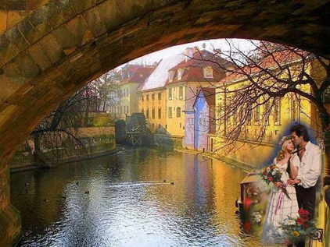
Te Quiero Dijiste
Compositora: Maria Grever
Trio Los Panchos
Te quiero dijiste
Tomando mis manos
Entre tus manitas
De blanco marfil
Y senti en mi pecho
Un fuerte latido
Despues un suspiro
Y luego el chasquido
De un beso febril
Munequita linda
De cabellos de oro
De dientes de perla
Labios de rubi
Dime si me quieres
Como yo te adoro
Si de mi te acuerdas
Como yo de ti
A veces escucho
Un eco divino
Que envuelto en la brisa
Parece decir
Si te quiero mucho
Mucho mucho mucho
Tanto como entonces
Siempre hasta morir
Imagens: Internet

